Slide 1
Khai thác cấu trúc mạng xã hội ứng dụng vào lĩnh vực phân tích tâm lý người dùng trên Wiki
1
Thực hiện:
Đậu Thị Kim Oanh – 14520650
Phan Nhựt Cường - 14520114
11/30/17

Slide 2
Nội dung trình bày
<number>
LÝ THUYẾT CÂN BẰNG
Lý thuyết cấu trúc cân bằng
Đặc điểm cấu trúc của mạng cân bằng
Mô hình dự đoán liên kết âm, liên kết dương trong Mạng xã hộ
Tóm tộiắt
Thách thức
Phương pháp tiếp cận
Kết quả thực nghiệm
11/30/17

Slide 3
Thư viện Snap
1
Giới thiệu chung
SNAP – Stanford Analysis Project
Viết bằng C++ giúp tăng hiệu suất cho việc phân tích và thao tác với mạng lớn
Snap cho C++
Ưu điểm: tốc độ thực thi chương trình nhanh
Nhược điểm: ngôn ngữ phức tạp, thực thi hình thức biên dịch và không có giao diện
Snap.py cho Python
Ưu điểm: thực thi nhanh, thực thi hình thức thông dịch, ngôn ngữ đơn giản và có giao diện trực quan
11/30/17

Slide 4

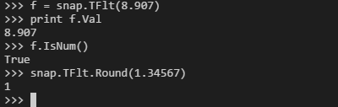

Thư viện Snap
1
Tutorial
Import thư viện: câu lệnh “import snap”
Các kiểu dữ liệu cơ bản: Tint, TFlt, TStr
11/30/17

Slide 5
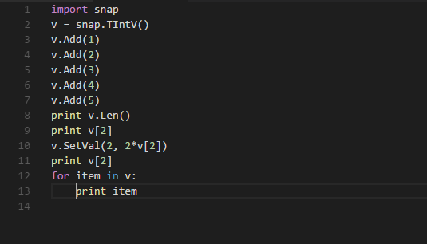
Thư viện Snap
1
Tutorial
Vector trong snap: TIntV, TFltV, TStrV
Là tập hợp các dãy giá trị có cùng kiểu dữ liệu
Thao tác: Add, Len, [], SetVal()…
11/30/17

Slide 6
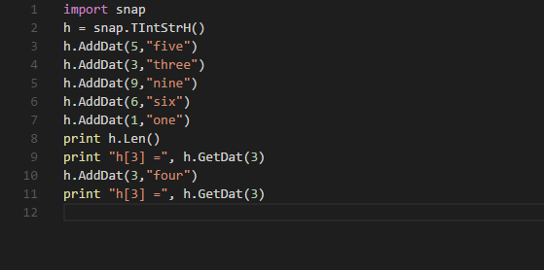
Thư viện Snap
1
Tutorial
Hash table: TIntH, TIntFlt, TStrH
Mỗi cặp gồm (key, value): key phải cùng kiểu, value phải cùng kiểu
Thao tác: AddDat, Len, GetKey, GetDat
11/30/17

Slide 7
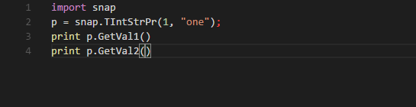
Thư viện Snap
1
Tutorial
Pair types: TIntPr, TFltPr, TStrPr
Mỗi cặp gồm (type1, type2) trong đó: type1, type2 có thể khác kiểu dữ liệu
11/30/17

Slide 8
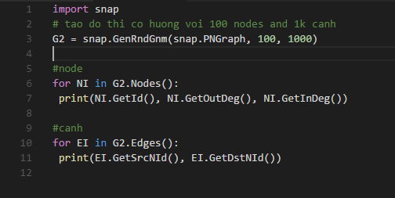
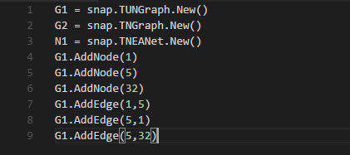
Thư viện Snap
1
Tutorial
Mạng và đồ thị
TUNGraph: đồ thị vô hướng.
TNGraph: đồ thị có hướng.
TNEANet: multigraph với các thuộc tính trên các nút và cạnh
11/30/17

Slide 9
Thư viện Snap
1
Tutorial
Mạng và đồ thị
# save binary
FOut = snap.TFOut("test.graph")
G2.Save(FOut)
FOut.Flush()
# load binary
FIn = snap.TFIn("test.graph")
G4 = snap.TNGraph.Load(FIn)
11/30/17

Slide 10
Thư viện Snap
1
Tutorial
Mạng và đồ thị
# save and load from a text file
snap.SaveEdgeList(G4, "test.txt", “List of edges")
G5 = snap.LoadEdgeList(snap.PNGraph, "test.txt", 0, 1)
# convert to undirected graph
G7 = snap.ConvertGraph(snap.PUNGraph, G6)
# delete nodes of out degree 3 and in degree 2 snap.DelDegKNodes(G8, 3, 2)
11/30/17

Slide 11
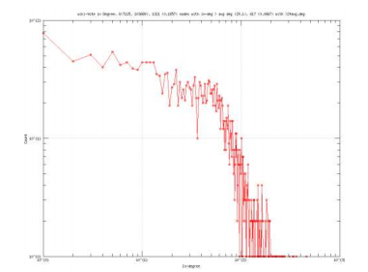
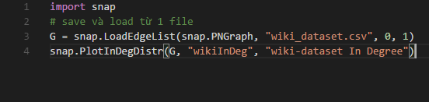
Thư viện Snap
1
Vẽ đồ thị trong snap
Install Gnuplot from http://www.gnuplot.info
11/30/17

Slide 12
Tìm hiểu viber
1
Predicting Positive and Negative Links in Online Social Networks (Jure Leskovec, Daniel Huttenlocher, Jon Kleinberg – 11 Mar 2010)
Tóm tắt: Nghiên cứu trên bộ dữ liệu của 3 MXH: Epinons, Slashdot và Wikipedia theo hướng xem xét các mối quan hệ tích cực hoặc tiêu cực để đưa ra dự đoán các liên kết trong các MXH tiềm ẩn với độ chính xác cao.
Thách thức: 1 người dùng có thể có cả quan điểm tích cực và tiêu cực từ trước với những người khác về những điều mà họ chia sẻ.
Phương pháp tiếp cận:
Thử nghiệm khung được khớp nối bởi Guha
Phương pháp hồi logistic
11/30/17

Slide 13
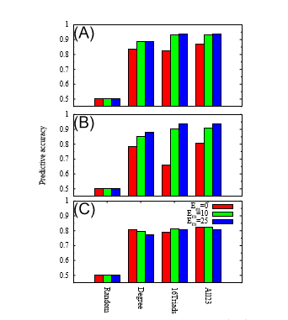
Tìm hiểu viber
<number>
Predicting Positive and Negative Links in Online Social Networks (Jure Leskovec, Daniel Huttenlocher, Jon Kleinberg – 11 Mar 2010)
Kết quả thực nghiệm
Áp dụng phương pháp Guha và hồi quy logistic
Cho kết quả khá tương đương ở cả 3 MXH trên.
Do đó, đây là phương pháp tiếp cận hiệu quả áp dụng
Được cho nhiều MXH
11/30/17

